Slide 1
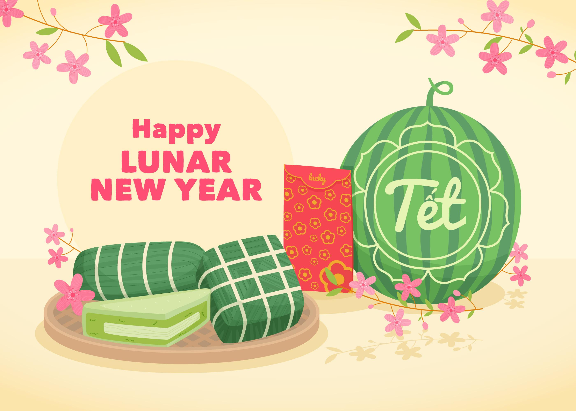



Slide 2


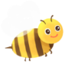




Phân biệt được dấu câu: dấu hai chấm, dấu gạch ngang, dấu ngoặc kép.
Hiểu được công dụng của từng dấu câu.

Slide 3
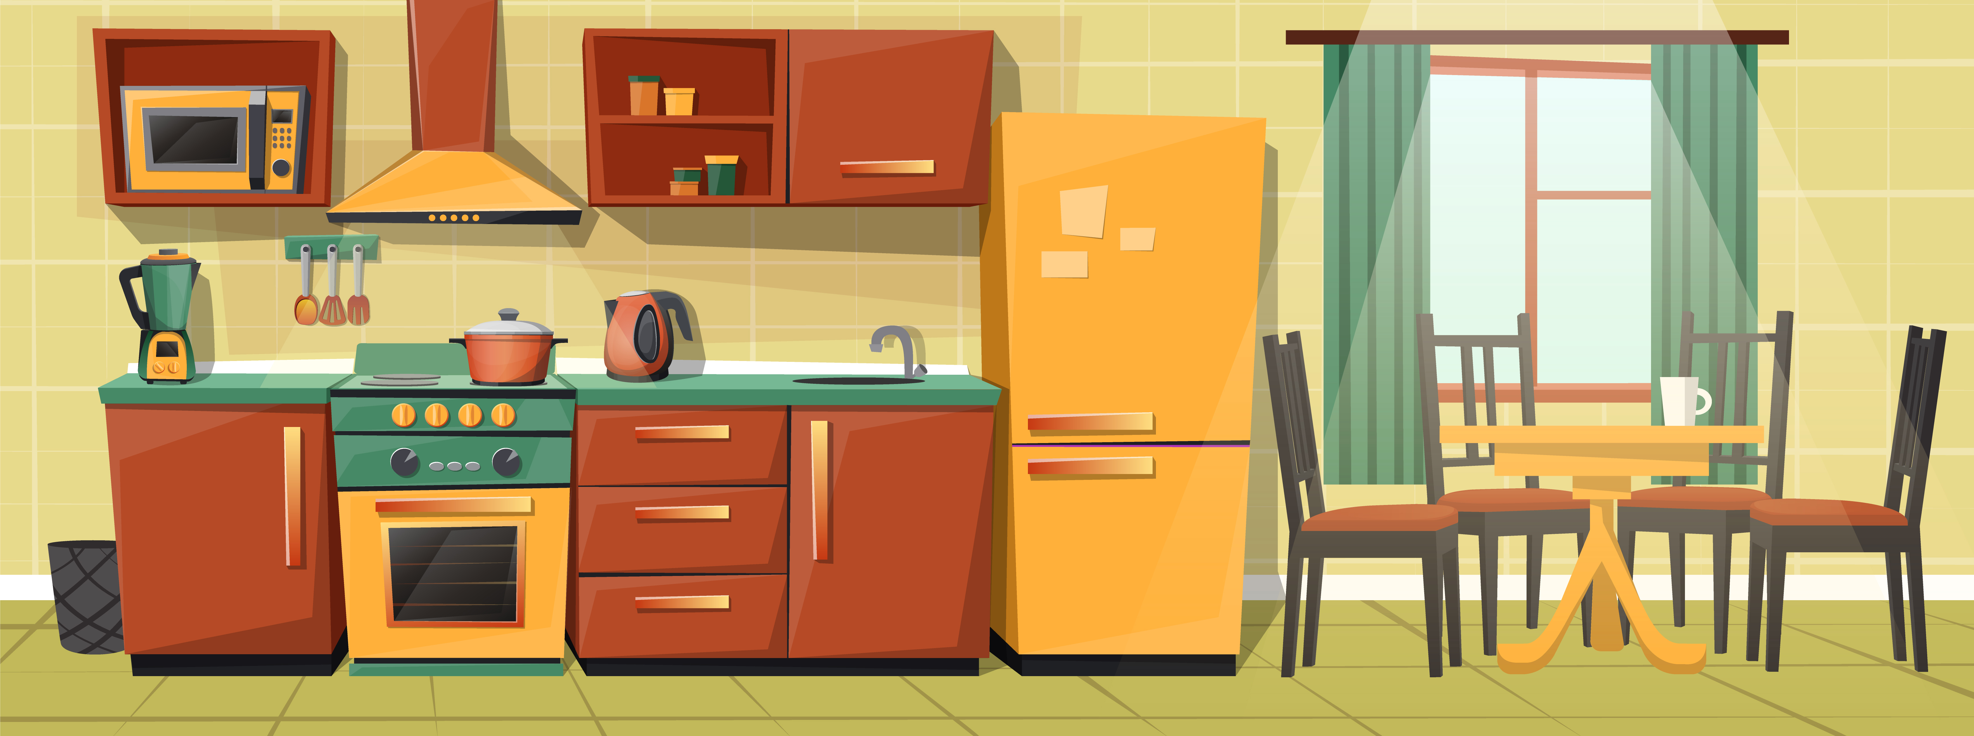
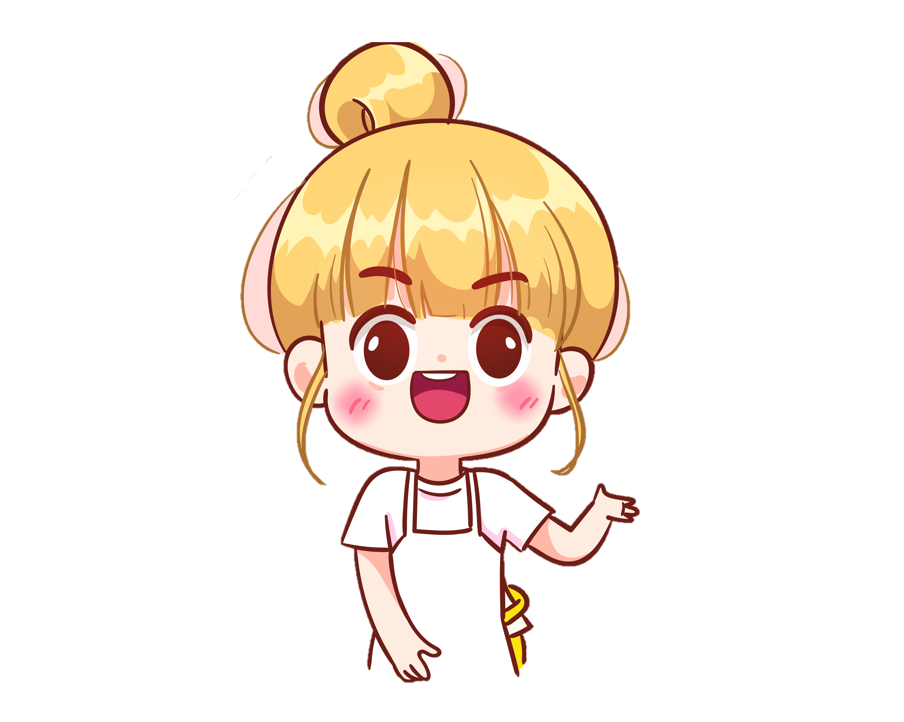




Nghệ nhân làm bánh tài ba

Slide 4
Chặng 1: Chuẩn bị nguyên liệu

Slide 5
1. Chọn dấu gạch ngang hoặc dấu ngoặc kép thay cho ô vuông
Hồng và mẹ đi dạo trong công viên. Cô bé cầm chiếc kẹo bông trắng xốp, vừa đi vừa nhấm nháp, miệng xuýt xoa: “Kẹo bông ngon tuyệt!”. Ăn hết chiếc kẹo, cô bé tiện tay ném que kẹo xuống mặt đường. Mẹ Hồng thấy vậy, liền nhặt lên và hỏi:
- Con có thấy đường rất sạch không?
- Đường rất sạch, mẹ ạ. Cô giáo con bảo: “Các cô chú lao công làm việc rất vất vả để mang lại môi trường trong lành cho tất cả chúng ta.” .
- Chính vì thế chúng ta nên trân trọng công sức lao động của họ, không được vứt rác bừa bãi.
Hồng hiểu ra, cầm lấy chiếc quê trong tay mẹ, bỏ vào thùng rác gần đó.
(Theo Ngọc Khánh)

Slide 6
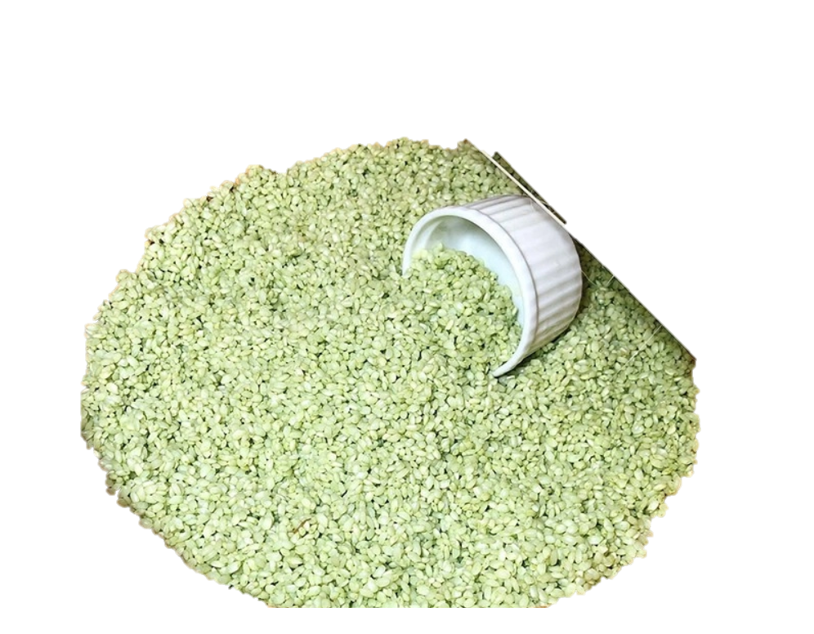

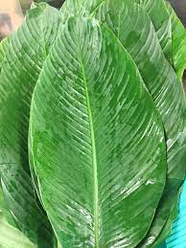

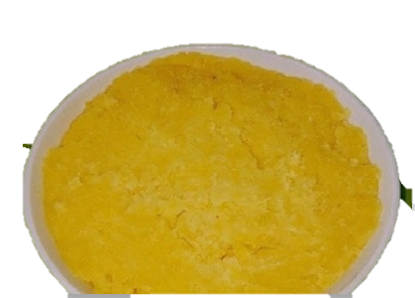
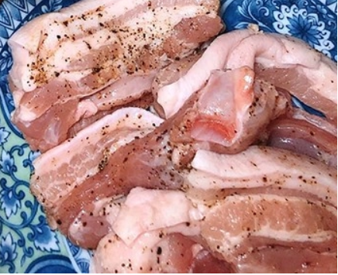
Nguyên liệu
Yeah! Vậy là mình đã thu thập đủ nguyên liệu.

Slide 7
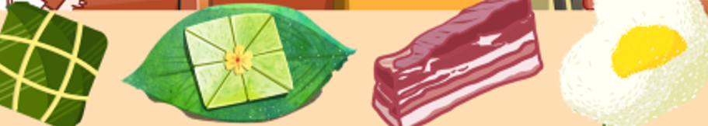
Chặng 2: Gói bánh chưng

Slide 8
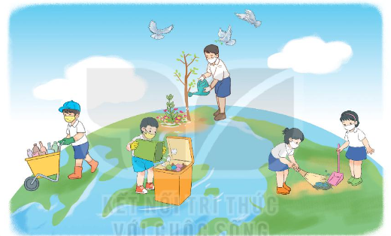
2. Dựa vào tranh minh họa bài đọc Những điều nhỏ tớ làm cho Trái Đất, viết một câu có sử dụng dấu hai chấm báo hiệu phần liệt kê.

Slide 9

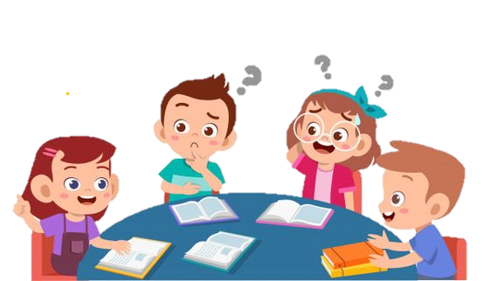


Mỗi bạn đặt một câu có sử dụng dấu hai chấm
Thống nhất ý kiến trong nhóm.
THẢO LUẬN NHÓM 4
Chia sẻ kết quả trước lớp.

Slide 10

Mẫu:
Để bảo vệ môi trường, chúng ta nên bắt đầu từ những hành động nhỏ nhất: không vứt rác bừa bãi, dọn dẹp vệ sinh môi trường, trồng cây xanh,...

Slide 11
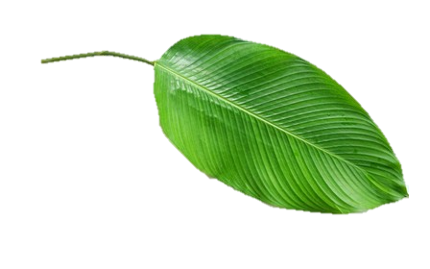
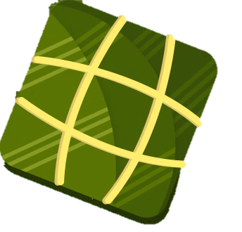

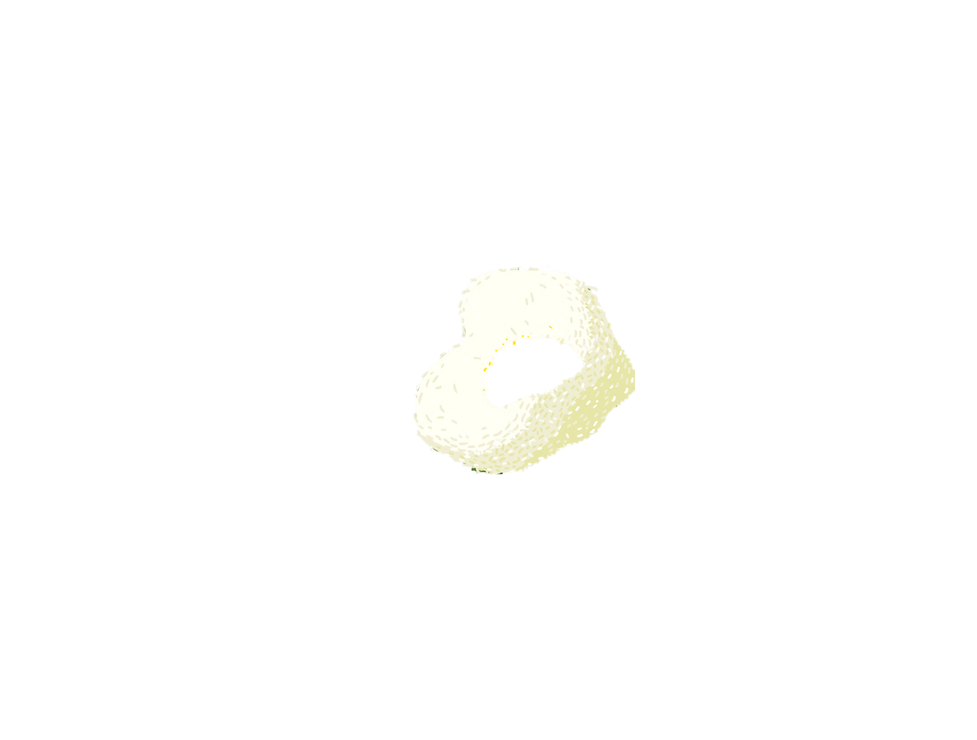
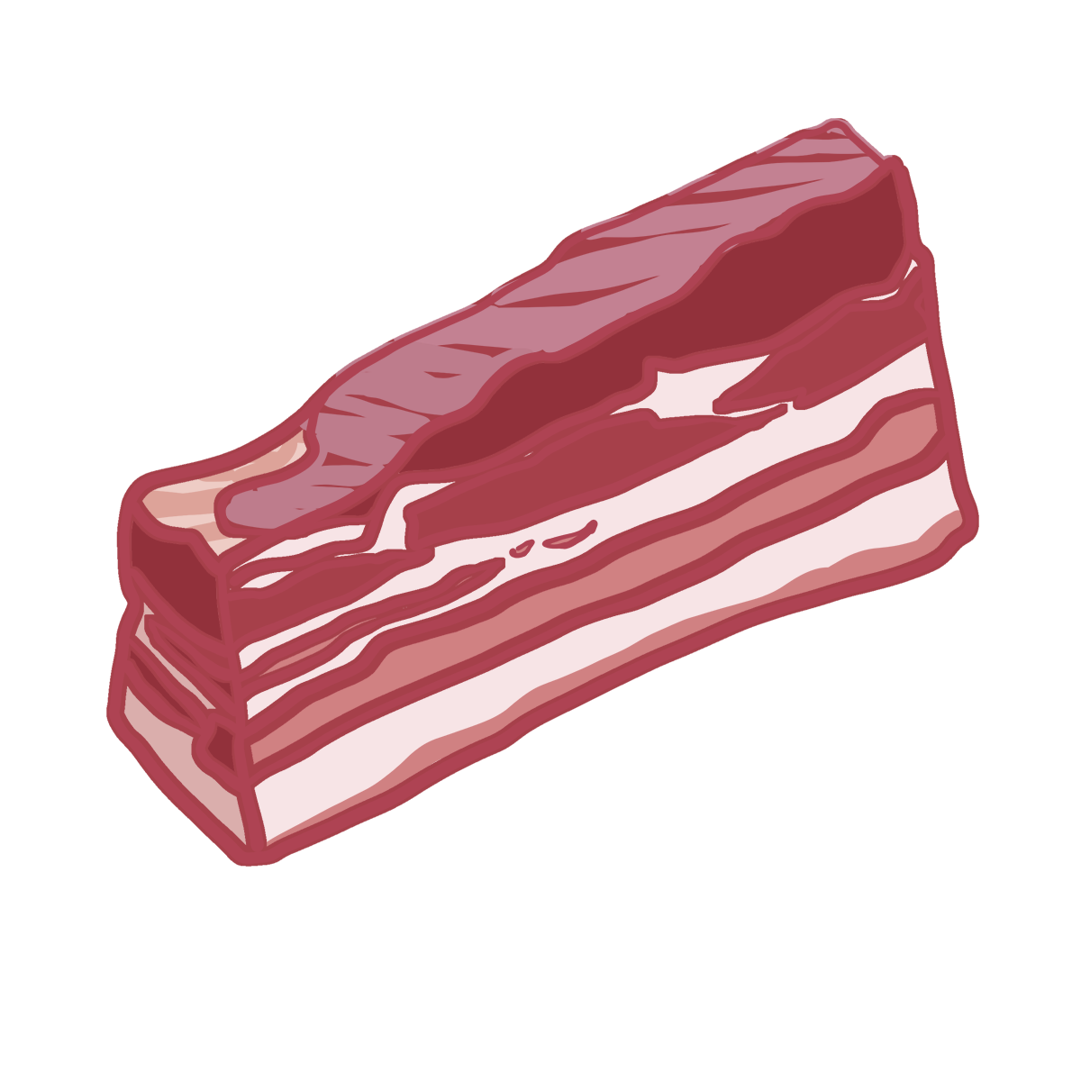

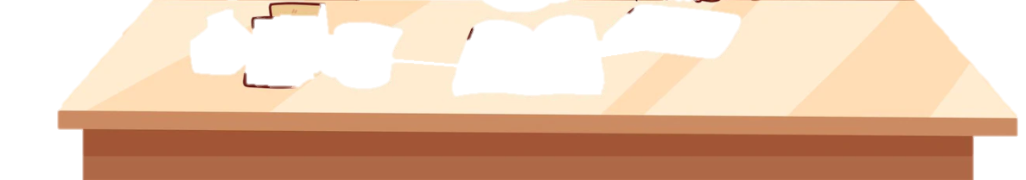
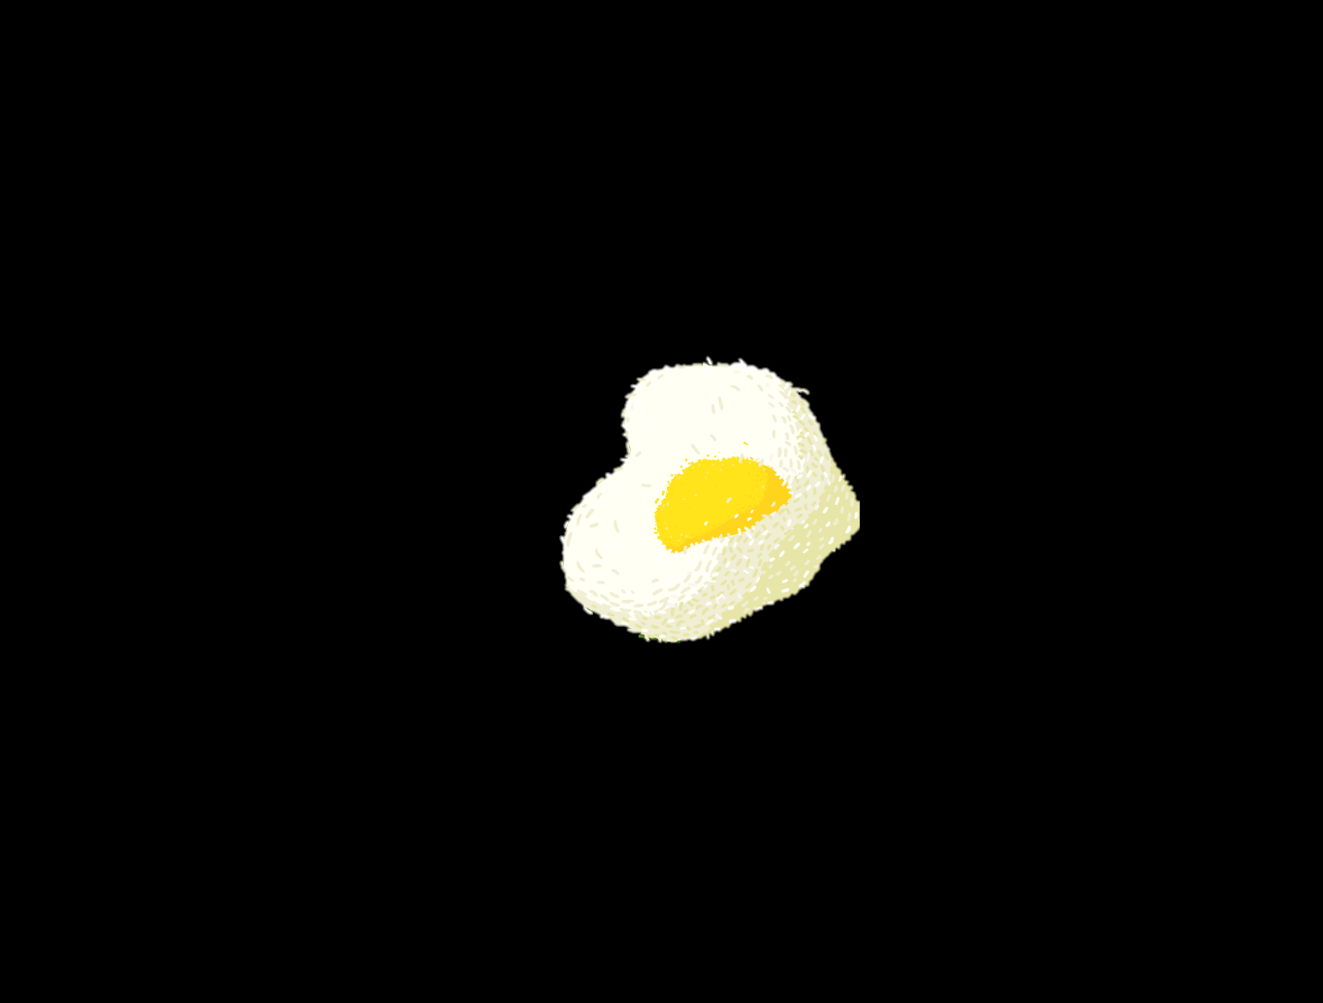
Bây giờ,chúng ta cùng xem cách gói bánh chưng nhé!

Slide 12

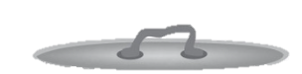
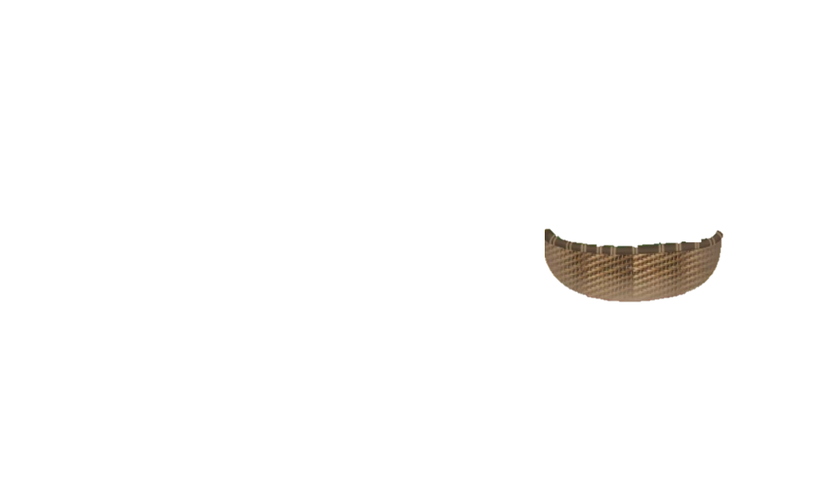
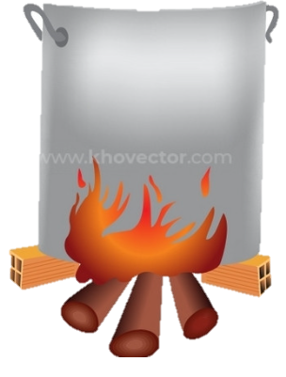
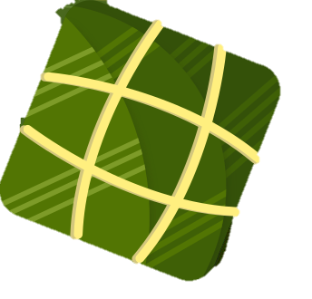
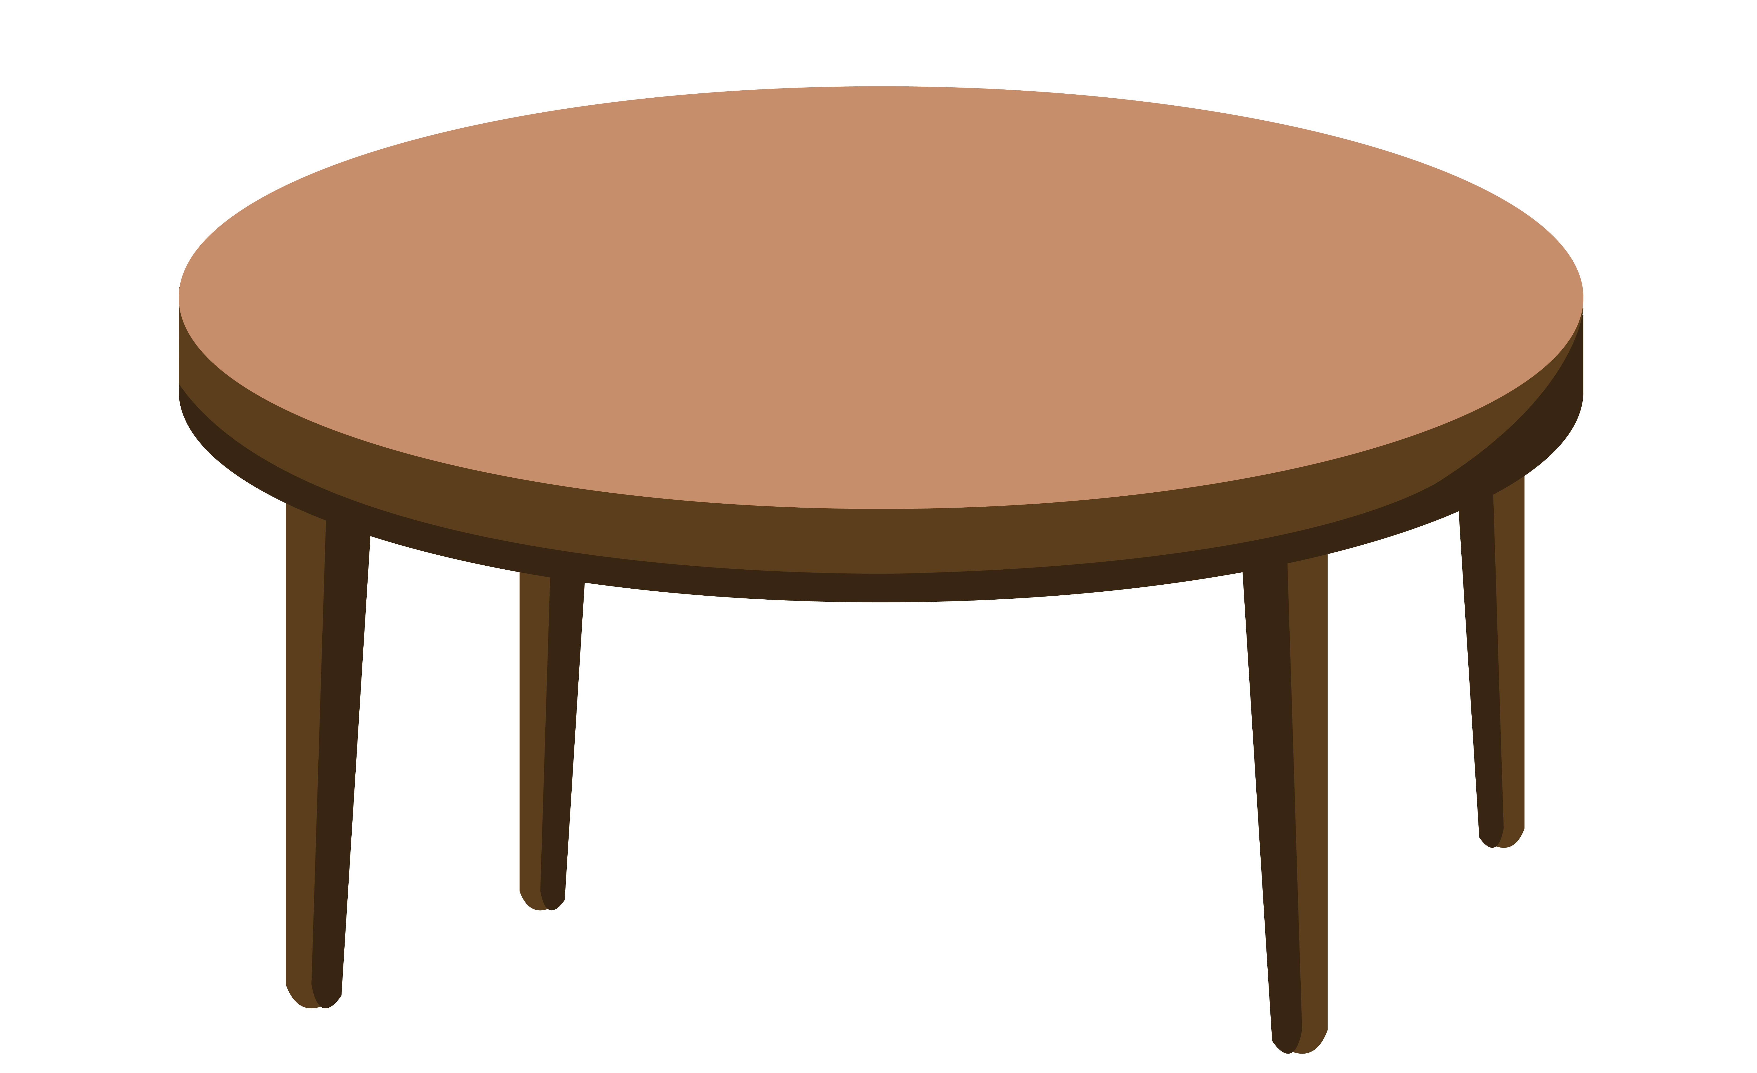
Chặng 3:
Nấu bánh chưng

Slide 13
3. Những câu in đậm trong truyện cười sau thuộc kiểu câu gì? Hãy chỉ ra đặc điểm, công dụng của chúng
Đi chợ
Có một cậu bé được bà sai đi chợ. Bà đưa cho cậu hai đồng, hai cái bát và nói:
- Cháu mua giúp bà một đồng tương, một đồng mắm nhé!
Câu bé vâng dạ, đi ngay. Gần tới chợ, cậu bỗng hớt hải chạy về nói với bà.
- Bà ơi, bát nào đựng tương, bát nào đựng mắm ạ?
Bà mỉm cười:
- Bát nào đựng tương, bát nào đựng mắm mà chẳng được.
Cậu bé lại ra đi. Đến chợ, cậu lại ba chân bốn cẳng chạy về.
- Bà ơi, thế đồng nào mua mắm, đồng nào mua tương ạ?
Bà phì cười:
- Trời!
(Theo Truyện cười dân gian Việt Nam)

Slide 14



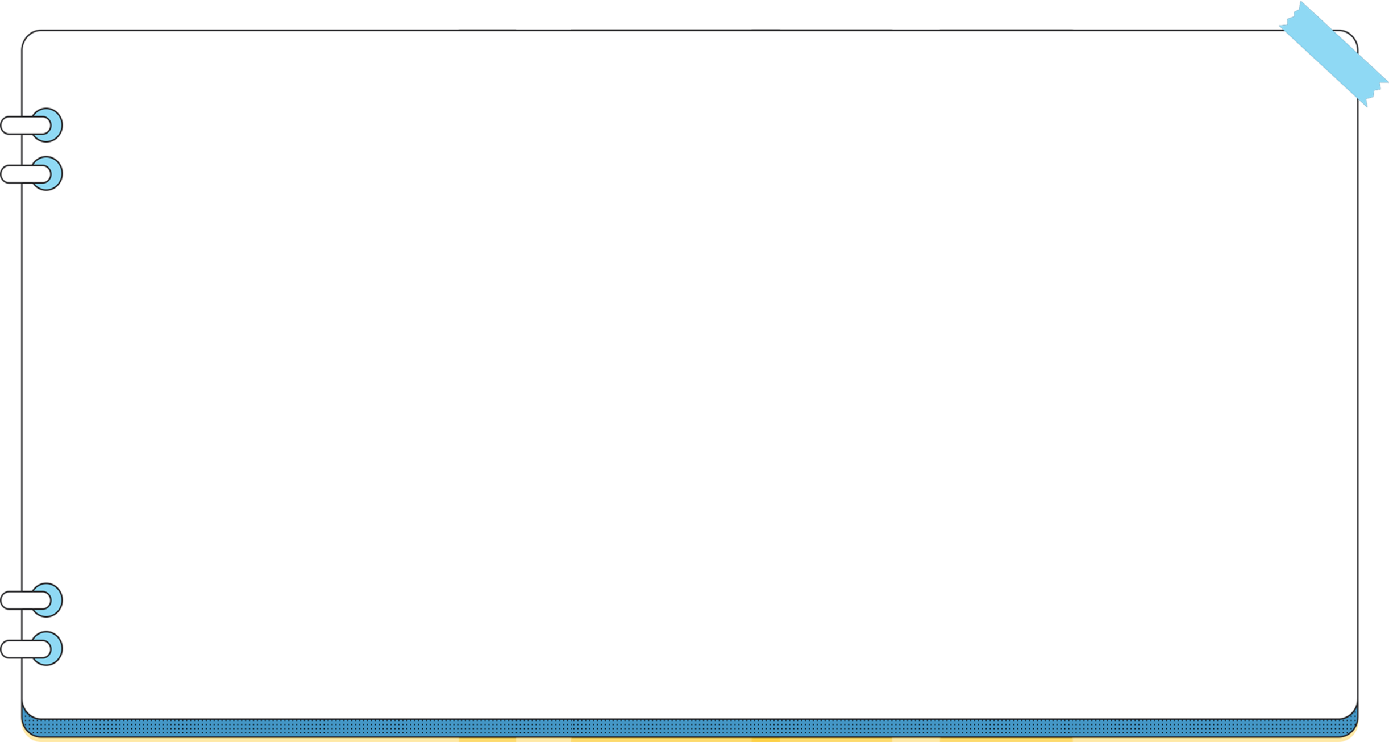
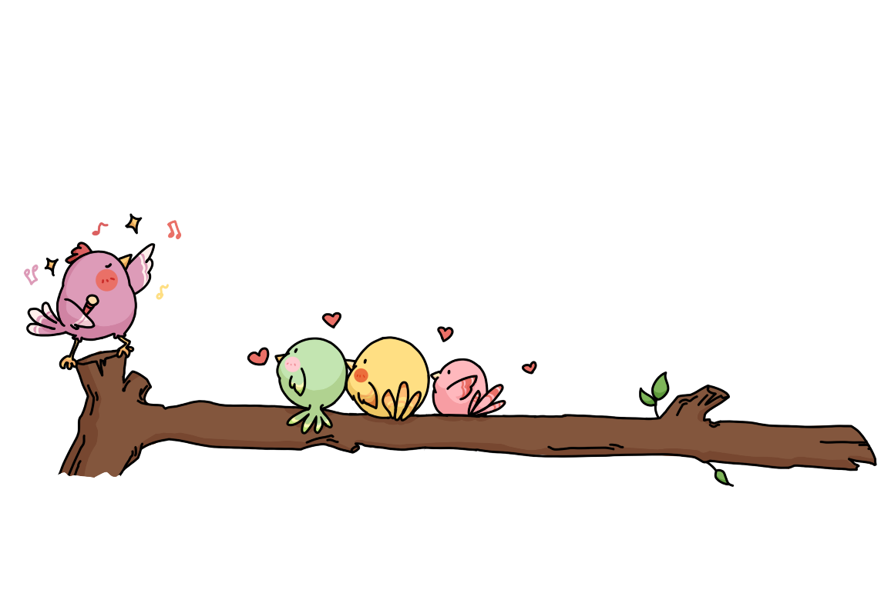




THẢO LUẬN NHÓM 4

Slide 15
Câu | Đặc điểm | Công dụng
- Cháu mua giúp bà một đồng tương, một đồng mắm nhé! => Câu khiến
Câu khiến thường có các từ hãy, đừng, chớ, hộ, giúp. Khi viết cuối câu thường có dấu chấm than (!)
Dùng để nêu yêu cầu, đề nghị, mong muốn của người nói, người viết với người khác.
Bà ơi, bát nào đựng tương, bát nào đựng mắm?
Câu hỏi thường có các từ nghi vấn: ai, gì, nào, sao…
Dùng để hỏi về những điều chưa biết
Bà ơi, thế đồng nào mua mắm, đồng nào mua tương ạ?
Khi viết, cuối câu có dấu chấm hỏi (?)
=> Câu hỏi
Trời!
Câu cảm thường có các từ: ôi, ôi chao, trời, quá, lắm, thật… Khi viết, cuối câu có dấu chấm than (!).
Dùng để bộc lộ cảm xúc (vui mừng, ngạc nhiên, đau buồn….).
=> Câu cảm

Slide 17
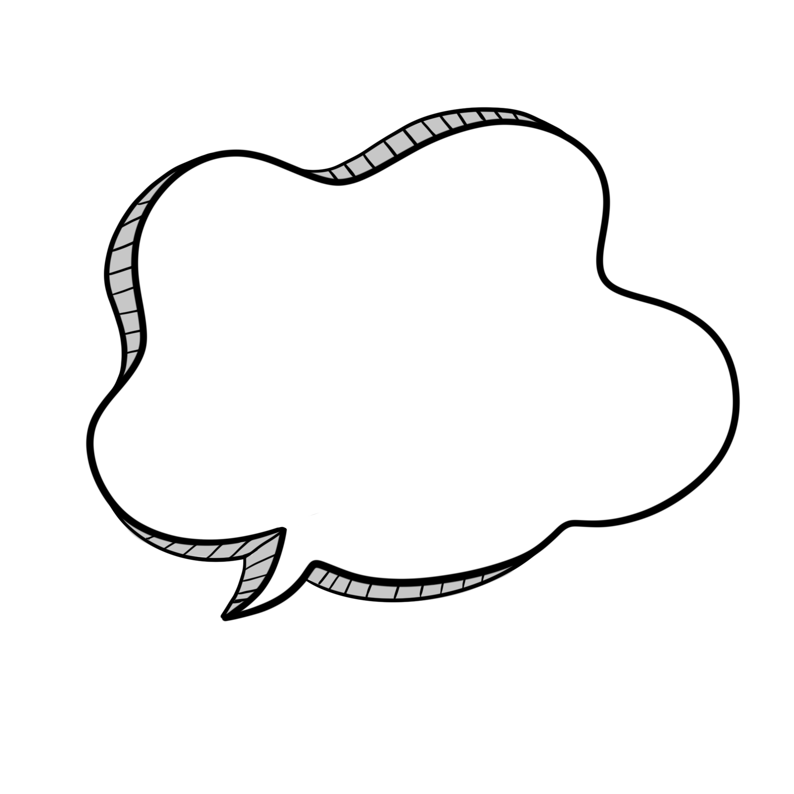
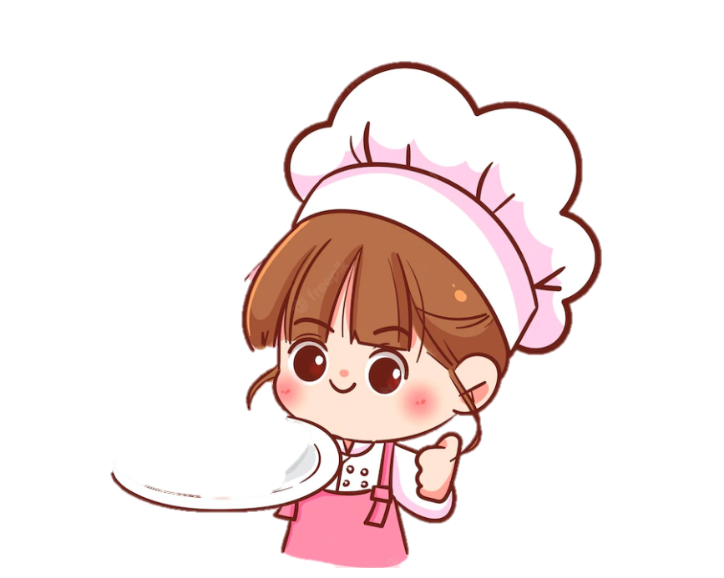
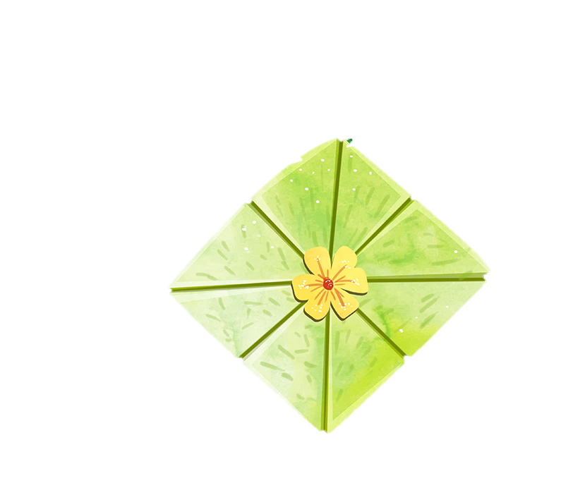
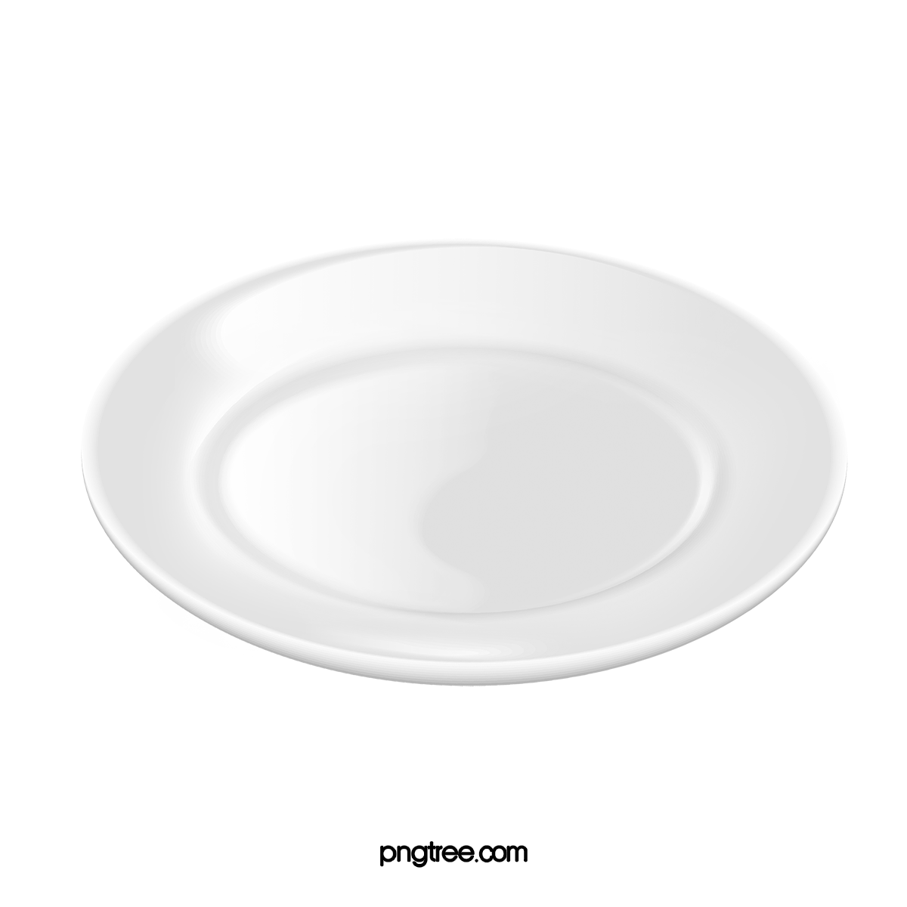
Yeah! Vậy là chúng ta
đã hoàn thành được những chiếc bánh chưng thật thơm ngon rồi
Các bạn giỏi lắm .

Slide 18
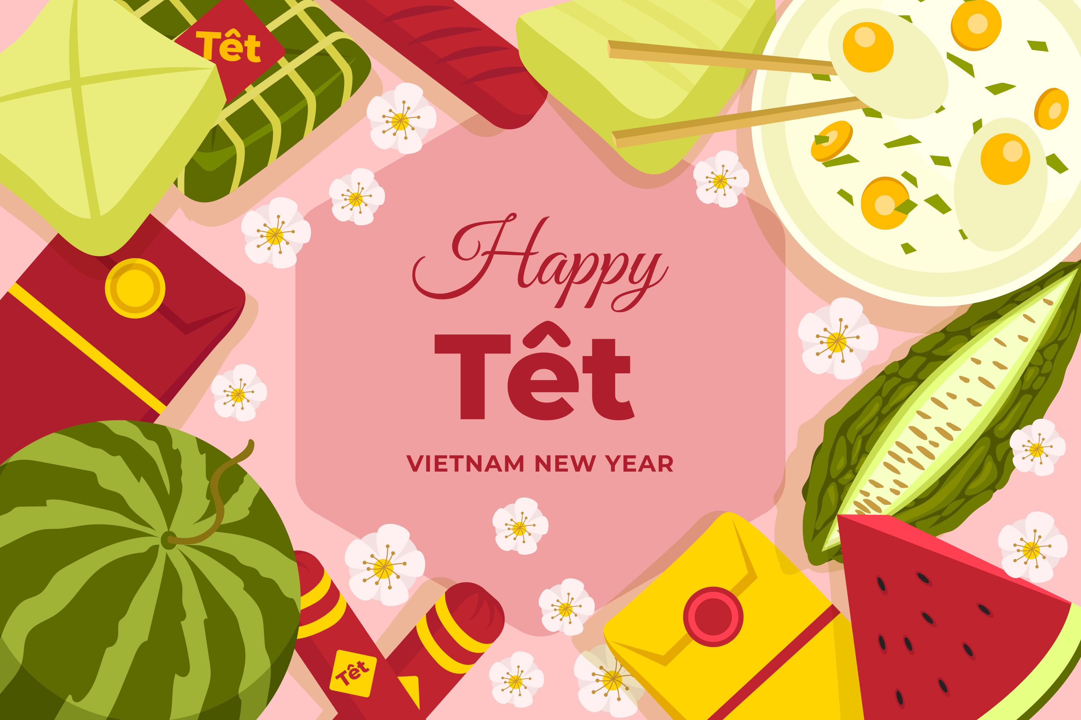
Vận dụng

Slide 19

Liệt kê danh sách những việc cần làm để giữ nhà cửa luôn sạch đẹp.

Slide 20

DẶN DÒ
GV ĐIỀN VÀO ĐÂY
GV ĐIỀN VÀO ĐÂY
GV ĐIỀN VÀO ĐÂY
GV ĐIỀN VÀO ĐÂY

Slide 21
